Slide 1
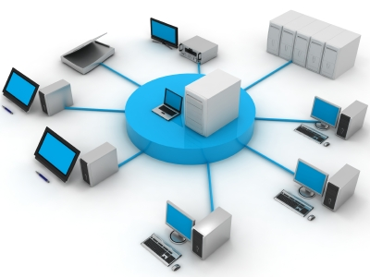
Redes de Computadores

Slide 2
Noção de Redes
Uma rede de computadores consiste em 2 ou mais computadores e outros dispositivos interligados entre si de modo a poderem compartilhar recursos físicos e lógicos, os quais podem ser: dados, impressoras, mensagens (e-mails), etc.

Slide 3
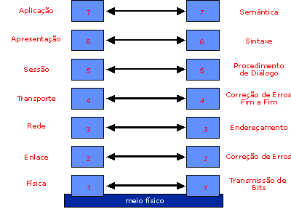
Modelo Osi

Slide 4
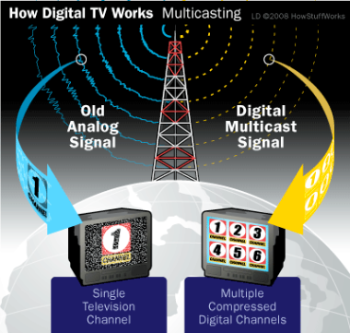
Tipos de sinal

Slide 5
Sinal analógico
Sinal analógico é um tipo de sinal contínuo que varia em função do tempo. Um velocímetro analógico de ponteiros, um termómetro analógico de mercúrio, uma balança analógica de molas, são exemplos de sinais lidos de forma directa sem passar por qualquer descodificação complexa, pois as variáveis são observadas directamente.

Slide 6
Sinal digital
Sinal Digital é um sinal com valores discretos (descontínuos) no tempo e em amplitude. Isso significa que um sinal digital só é definido para determinados instantes de tempo, e que o conjunto de valores que pode assumir é finito.

Slide 7
Tipos de Redes
Os diferentes tipos de redes
Distinguem-se diferentes tipos de redes (privadas) de acordo com a sua dimensão (em termos de número de máquinas), a sua velocidade de transferência de dados e a sua extensão. As redes privadas são redes que pertencem a uma mesma organização. Consideram-se geralmente três categorias de redes:
LAN (local area network)
MAN (metropolitan area network)
WAN (wide area network)

Slide 8
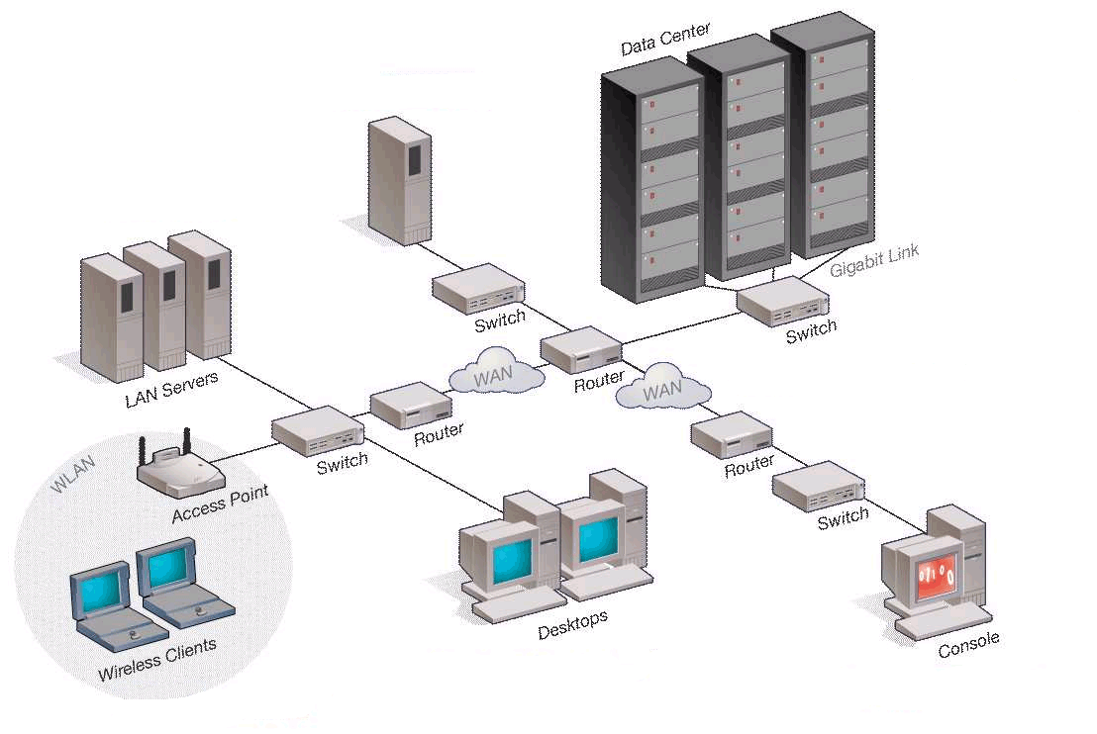
WAN
WAN (Rede Extensa): Redes que se estendem além das proximidades físicas dos computadores. Como, por exemplo, redes ligadas por conexão telefónica, por satélite, ondas de rádio, etc. (Ex: A Internet, as redes dos bancos internacionais, como o CITYBANK

Slide 9
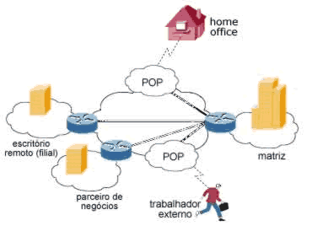
LAN
LAN (Rede Local): Uma rede que liga computadores próximos (normalmente em um mesmo prédio ou, no máximo, entre prédios próximos) e podem ser ligados por cabos apropriados (chamados cabos de rede). Ex: Redes de computadores das empresas em geral.

Slide 10
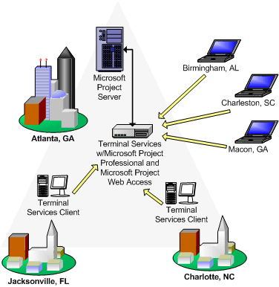
MAN
Rede metropolitana (MAN)
Os MAN (Metropolitan Area Network, redes metropolitanas) interligam vários LAN geograficamente próximos (no máximo, a algumas dezenas de quilómetros) com débitos importantes. Assim, um MAN permite a dois nós distantes comunicar como se fizessem parte de uma mesma rede local.
Um MAN é formado por comutadores ou switchs interligados por relações de elevado débito (em geral, em fibra óptica).

